Slide 1
欢迎参加龙架构双周会
编辑权限申请
  计划好主讲的议题和大致用时
  在本文档申请编辑权限且附上简短的申请理由
  在龙架构双周会交流群中 @群主 或 管理员 获取权限
  向 loongarch@whlug.cn 发送主题为龙架构双周会报告的邮件
    邮件内请简要说明您将要报告的内容，我们将在收到邮件后同您取得联系，为您提供文档的编辑权限
内容编辑
  请在对应的议题版块下添加您想要分享的内容
  若无对应议题，请直接在幻灯片其他议题最前方添加
  快速报告一页控制在 3 分钟以内，报告期间请勿讨论发言
  专题报告 15~30 分钟，分享结束后可讨论交流

Slide 2


龙架构双周会
2025 年 5 月 25 日・第 12 次

Slide 3
会前注意事项

Slide 4
会前注意事项
本次会议仅涉及软件技术课题
  关于龙芯相关的硬件产品，除官方层面已解禁的消息及
  本文档内可公开的消息外，其他均不作任何回应
本次会议与股市无关，不构成任何投资建议
Notes:
LiarOnce：本页应保持展示至少5分钟后继续会议

Slide 5
快速报告
龙架构上游动向

Slide 6
GCC: BitInt 支持
Yang Yujie 提交了 RFC 补丁，由于需要修改架构无关代码，预期需要较长的评审周期
上游开发者 Jakub Jelinek 提出了若干意见，并自己动手修复了架构无关代码中处理 BitInt 左移时未正确对其最高位所在 limb 进行符号/零扩展的问题
  现有支持 BitInt 的架构 (x86 和 AArch64) ABI 无此要求，故之前未发现此问题
  而预期 LoongArch 和 S390x 将会有此要求
xry111

Slide 7
内核：内嵌汇编中的 csrxchg
为了节省指令编码空间，csrxchg 要求 rj 不能为 r0 或 r1
但是内核中有类似 asm ("csrxchg %0, %1, %2"
: "+r"(oldv) : "r"(mask), "i"(csr));
这样的代码，而 "r" 这个限定符却可能将 mask 分配到 r1 中，在一些内核配置下会产生错误的汇编代码
对于 GCC，对 mask 改用 "q" 限定符 (GCC 12 起即支持，GCC 16 起正式记入文档) 即可
对于 LLVM 则并不能（见下一页）,因此最后的修复方案不得不硬编码 t0 为存放 mask 的寄存器
xry111

Slide 8
LLVM
heiher 增加了 LA32R 的代码生成支持
ziyao233 使 Clang 对 LoongArch FPR ABI 名称的支持与 GCC 保持一致
heiher 解决了将 r0/r1 分配给了 CSRXCHG rj 的问题
  代码生成后端
  内联汇编的 q 约束
xen0n

Slide 9
Haskell
历经 4 个月，GHC LoongArch64 NCG 后端于 5 月 14 日进入了主线
  移植作者：Ticat Fp
  CI 协力：lrzlin
lrzlin

Slide 10
Rust
heiher 制作了 PoC，欢迎试用

Slide 11
Util-linux
xry111 修复了由于 Linux ≥6.12 的 /proc/cpuinfo 的 ISA 域中 "loongarch32" 改为 "loongarch32s" 和 "loongarch32r"，而导致 lscpu 的“CPU 运行模式”一项显示错误的问题
xry111

Slide 12
Linux 内核（loongarch 列表）
Huacai Chen
  在进入和退出 S4 休眠时保存及恢复 CSR.CNTC 寄存器（第 1 版）
    为了 KVM 客人内核的 rdtime 读数单调连续性
  避免将 $r0/$r1 作为 csrxchg 指令的 mask 使用（第 3 版）
    修复使用 LLVM 构建内核时的报错
  回合 (backport) 至 6.1/6.6: 为龙架构内核明确设置 small 代码模型（第 2 版）
    LoongArch 工具链的默认代码模型不日将扩大至 medium 以便构建大型软件
    提前 backport 以防新工具链不能构建 LTS 内核
Tiezhu Yang
  修缮 uprobe 逻辑（第 1 版）
  移除 asm/loongarch.h 中对 larchintrin.h 编译器头文件的引用（征求意见）
xen0n

Slide 13
Linux 内核（loongarch 列表）
Tiezhu Yang
  定义 DNAME_INLINE_LEN 的固定值（第 1 版）
    为了迁就一个已被替代的过时工具，换新即可（详见讨论串）
  6.14 分支：修复 perf 构建错误（第 1 版）
Tianyang Zhang
  龙架构 irq-redirect 支持（第 3 版）
Binbin Zhou
  龙芯 2K0500 BMC 支持（第 2 版）
Yao Zi
  中科云久久派初始支持（第 3 版）
  2K0300 SoC 时钟支持（第 1 版）
xen0n

Slide 14
快速报告
龙架构发行版变动

Slide 15

安同 OS (AOSC OS)
系统减重进展
  目前已完成静态库的重构，预计减重 ~1.5GiB
oma topics --opt-in static-library-stripping-survey-20250510
  在五月发行之前仍有部分依赖优化
    清理无用的 Python 及取消 WebKitGTK 预装
  x86-64 镜像已达到 7GiB 水准，龙架构可能依然接近 8GiB
    LATX + x86 运行时较大
内核修复：6.14.7 及 6.12.29
  修复龙芯 3A6000/3B6000/3C6000 系列处理器下处理器拓扑设置错误的问题
Linux 6.15 内核进展
  配置与补丁集已基本就绪，LoongGPU 有待修复，预计六月推送
2K0300 系统构建：修复大量构建问题并修缮构建脚本，稳步推进中
白铭骢

Slide 16

安同 OS (AOSC OS)
本期安全更新
  GNU Screen 5.0.1
    修复 5 个安全漏洞（低危）
默认壁纸投票
  安同 OS 今年上半年的默认壁纸及锁屏界面投票中
  将于下周三零点截止
  点此链接或扫描右下角二维码即可参加投票
建议关注公众号“安同开源”或社区主页 (aosc.io) 新闻
白铭骢

Slide 17
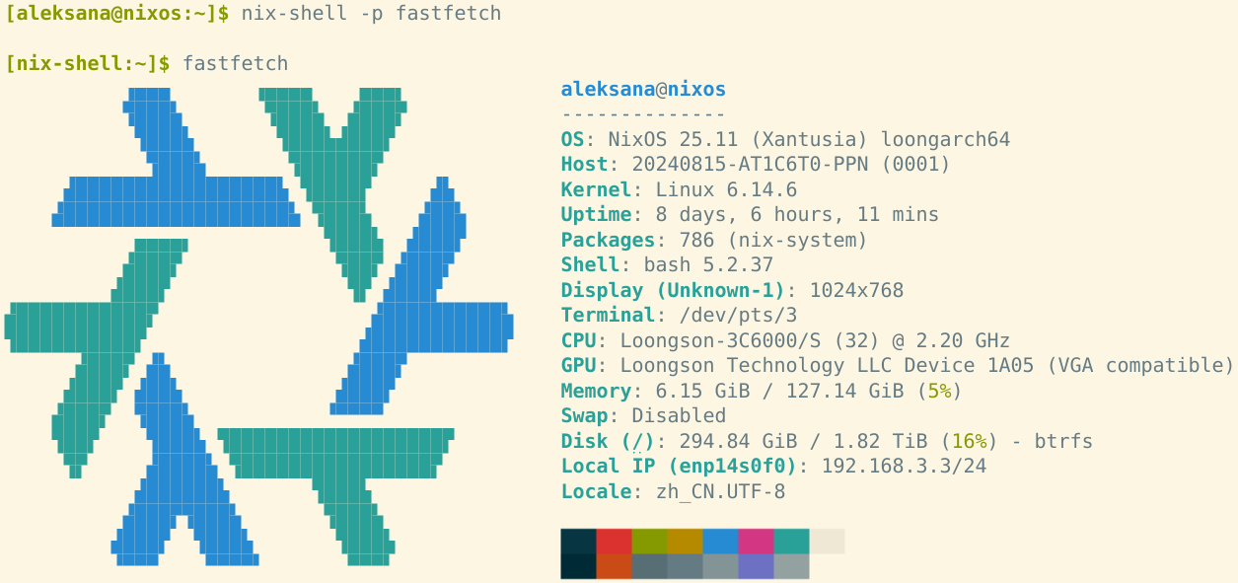





NixOS(nix4loong)
初步组建核心代码和基础设施维护小组
  aleksana cryolitia darkyzhou dramforever wegank
GNOME/KDE 安装镜像构建已完成，在实机上测试通过
构建服务器已重新部署为NixOS
默认桌面平台和 no LSX 支持
  默认 loongarch64-linux 为 LA64v1.0，在构建缓存覆盖范围内
  no LSX 平台可由 pkgsCross.loongarch64-linux-embedded 构建软件
  NixOS 25.11 更新日志将报道 LoongArch64 支持变更
正式发布前的准备工作正在进行
  构建缓存托管服务等待部署，感谢中山大学开源镜像站
  域名 nix4loong.cn 已购买，正在备案
  构建和上传缓存的相关服务正在调试
预计于两周后正式发布 NixOS 安装镜像、Nix 安装器、构建缓存和项目文档
Aleksana

Slide 18
Arch Linux for Loong64
升级Chromium 136 (by wszqkzqk)
  https://github.com/lcpu-club/loongarch-packages/pull/579
适配Electron 36 (by wszqkzqk)
  跟随Chromium上游PlatformArch::kLoong64 -> kLoongarch64
  https://github.com/lcpu-club/loongarch-packages/pull/580
Rust与LLVM 19兼容性修复 (by wszqkzqk)
  消除LLVM 19不支持特性的warning
  https://github.com/lcpu-club/loongarch-packages/pull/582

Slide 19
Arch Linux for Loong64
gcc14 FP128补丁重新引入 (by Pluto Yang)
  gcc包滚动升级至gcc15后跟随上游新增维护了单独的gcc14包
  重新为gcc14引入了FP128修复
  github.com/lcpu-club/loongarch-packages/commit/7ba8a16b1561271006e2953d17ece87b7b5f5b62
支持python-awkward/syslog-ng (by Pluto Yang)
  禁用CUDA相关部分
zig支持即将上线 (by wszqkzqk)
  等待Arch Linux上游从testing移动到stable

Slide 20
快速报告
社区事务

Slide 21
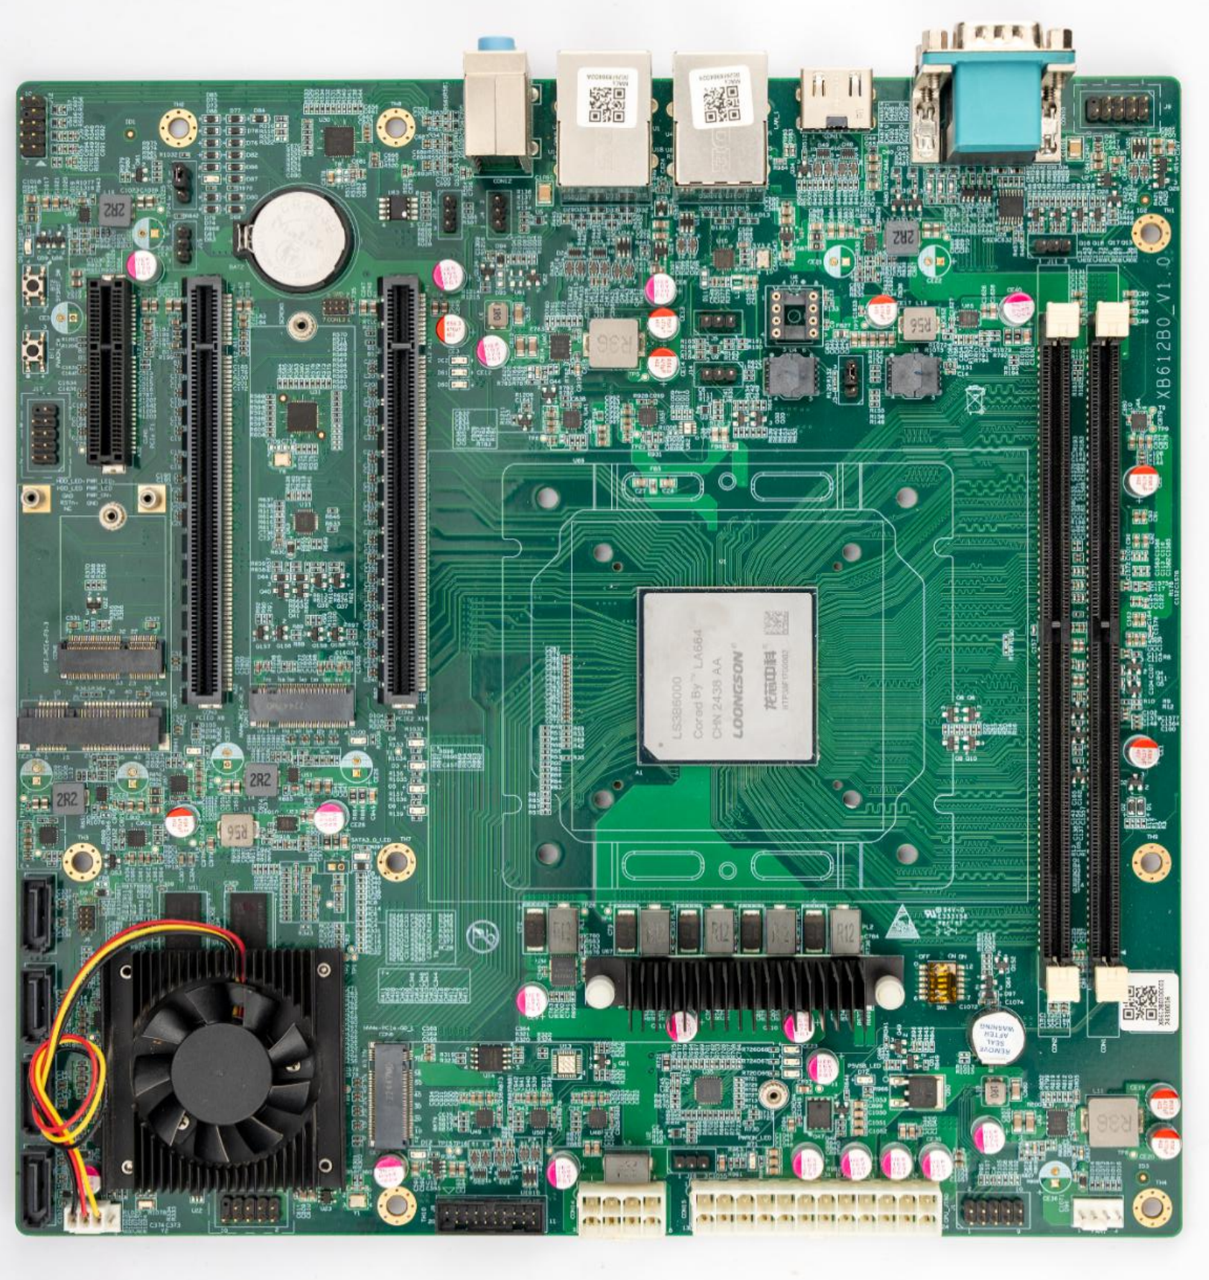
3B6000 主板特价团购
社区特价 3B6000 主板，数量有限
  售价：2799 元
  主板型号：XB612B0_V1.1
  规格特性：
    龙芯 3B6000（八核心），2.3GHz
    microATX, 244 x 244mm
    2 个内存插槽，规格 DDR4 3200MT/s，支持 RECC
    三个 PCIe 插槽
      两个 x16 槽 (1 * x16, 1 * x8) 均为 CPU 直出
      一个 x4 槽，由 7A 桥片引出
    两个 m.2 NVMe 插槽，均由 7A2000 桥片引出
    2 * GbE 以太网，4 * USB 3.0, 2 * USB 2.0, ...
  配件：后挡板及散热器 (120mm)

Slide 22
问答环节
社区问答及意见反馈

Slide 23
双周会讨论（请先添加管理员）
爱好者交流群

